Slide 1

第一课时：藻类植物
五彩缤纷的植物世界
Notes:
此模板可用作提供项目里程碑更新的起始文件。
节
右键单击幻灯片可添加节。 节可以帮助您组织幻灯片或促进多个作者之间的协作。
备注
使用“备注”节传递备注或为观众提供更多详细信息。演示过程中，可在演示文稿视图中查看这些备注。
请记住字体大小（这对于可访问性、可见性、录像和联机制作都非常重要）
协调的色彩
要特别注意图形、图表和文本框。
请考虑与会者将以黑白或灰色调打印。请运行测试打印，以确保当以纯黑白和灰色调打印时，颜色正常。
图形、表格和图表
保持简约风格：如果可能，请使用一致的、不分散人注意力的样式和颜色。
标记所有图表和表格。

Slide 2
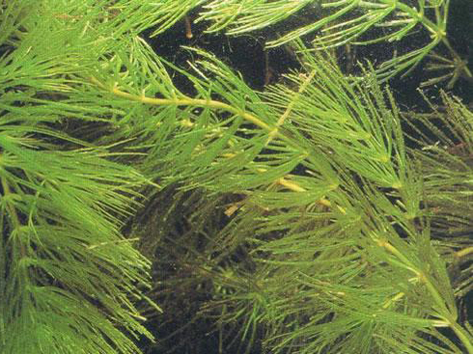
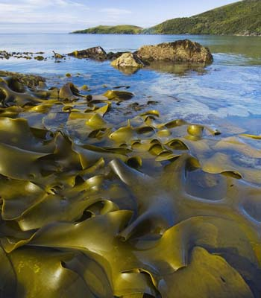
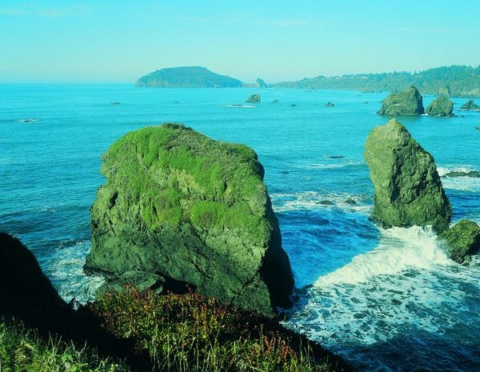
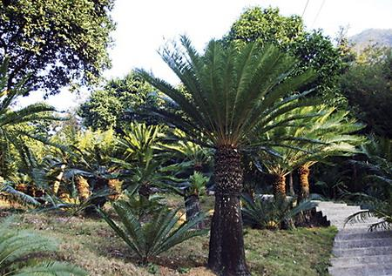

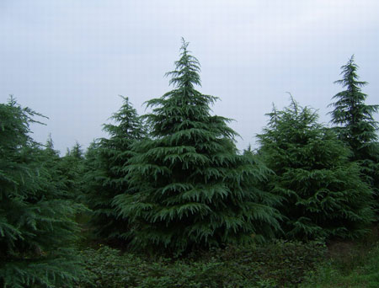
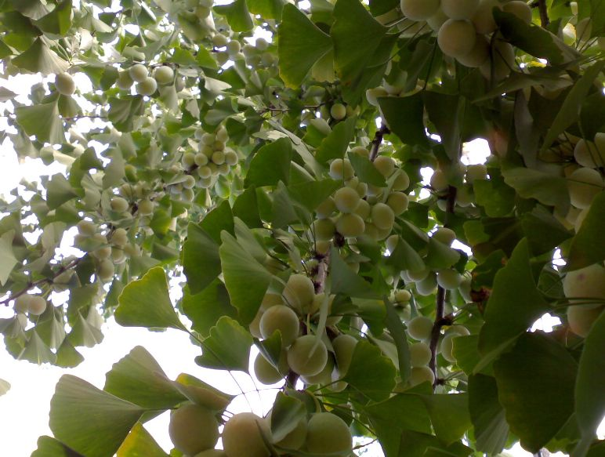
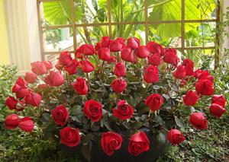
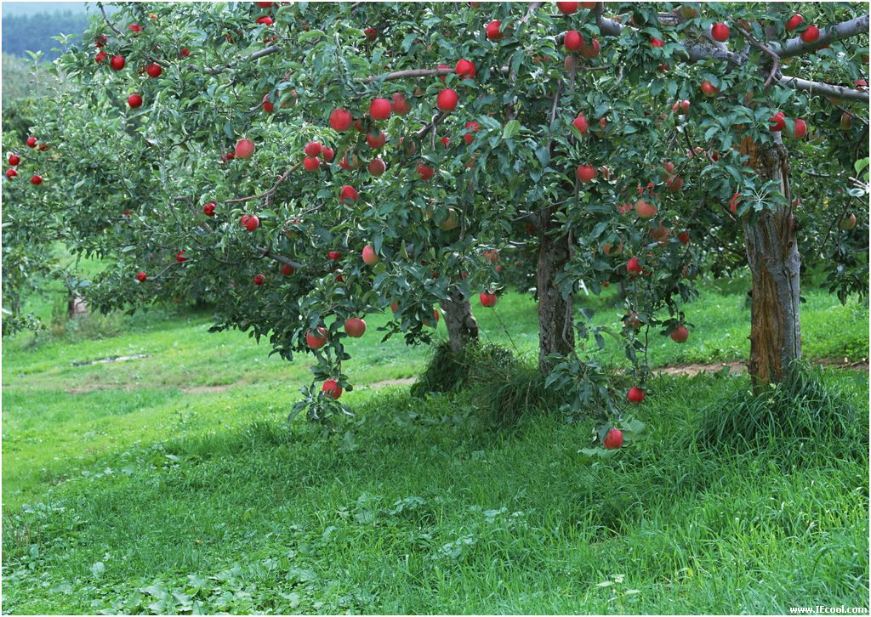
五彩缤纷的植物世界

Slide 3

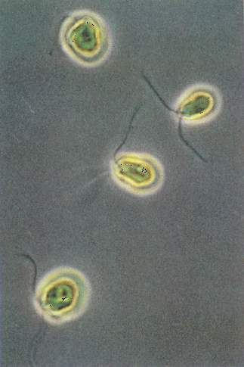

池塘水中的藻类植物
淡水藻：春天，天气逐渐变暖，池塘里的水逐渐变绿主要是由于淡水藻类植物的大量生殖。
衣藻
水绵

Slide 4
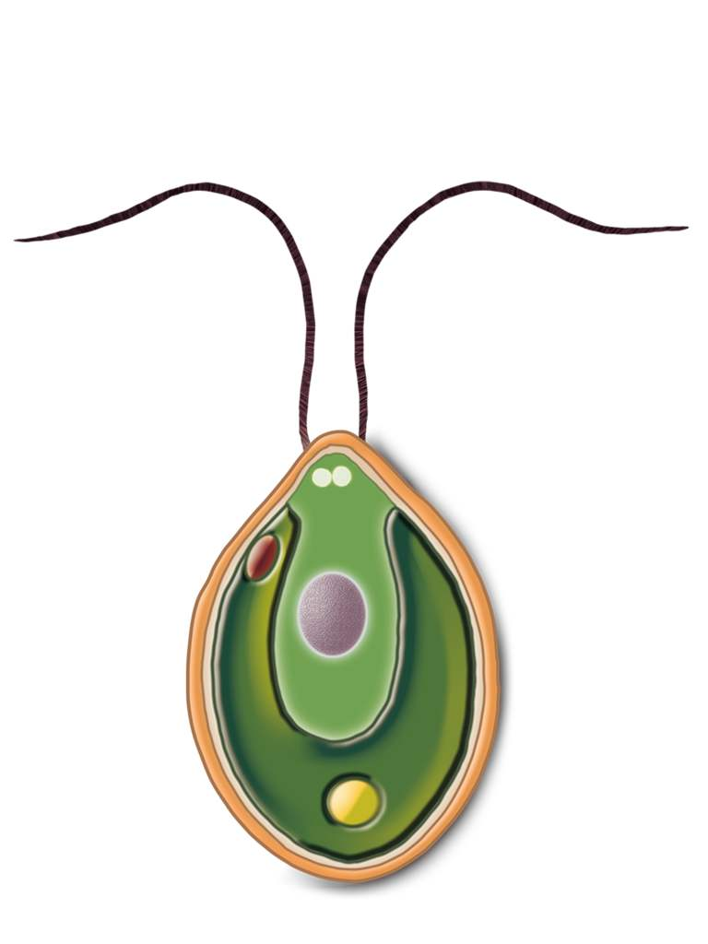
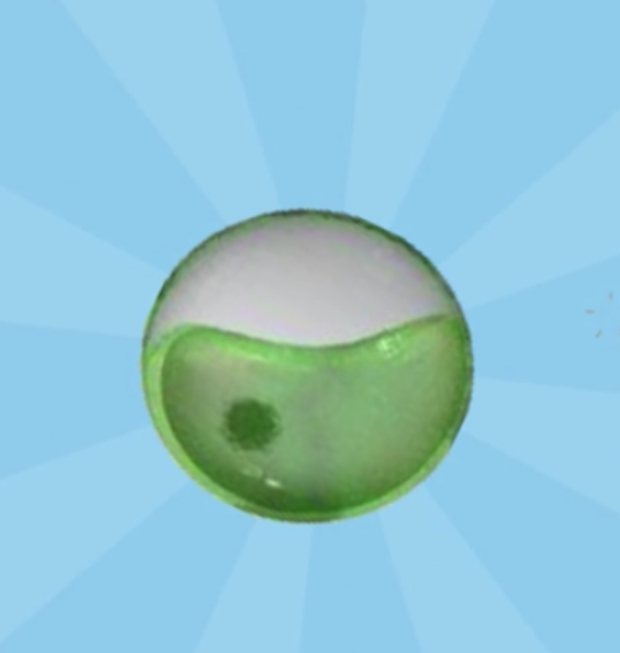
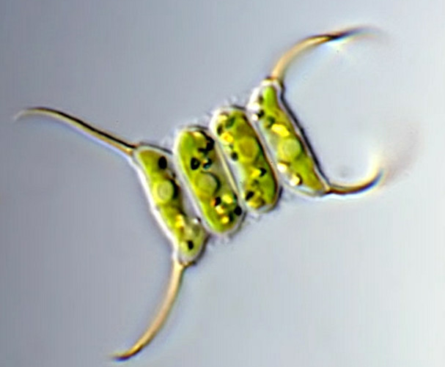
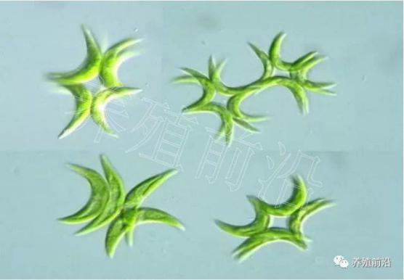
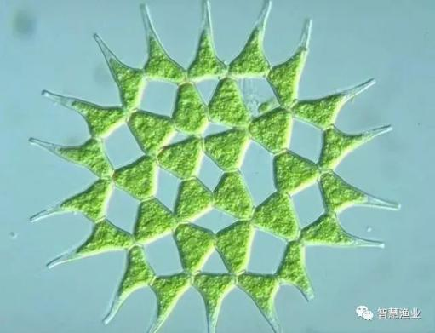
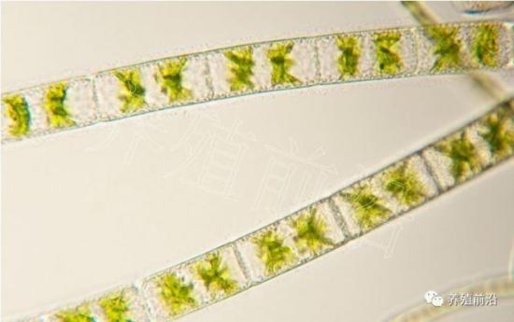
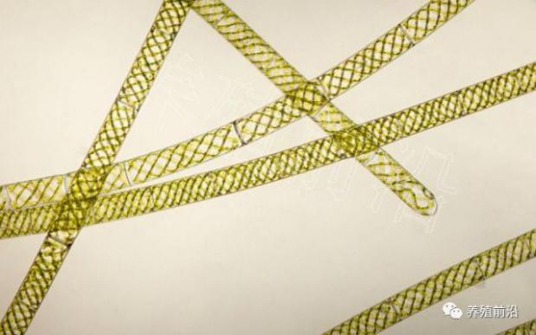
藻类图谱
衣藻
小球藻
栅藻
（单细胞藻类）
（2-128个单细胞栅藻聚集而成）
（单细胞藻类）
月牙藻
盘星藻
双星藻
水绵
（细胞新月形,两端尖,通常4、8、16个细胞相对排列）
(单细胞)定形群体，许多细胞排列在一个平面上，大体呈辐射状
（由一列细胞构成的不分枝的丝状体，叶绿体星芒状，多细胞藻类）
（由一列细胞构成，叶绿体为螺旋带状，多细胞藻类）

Slide 5
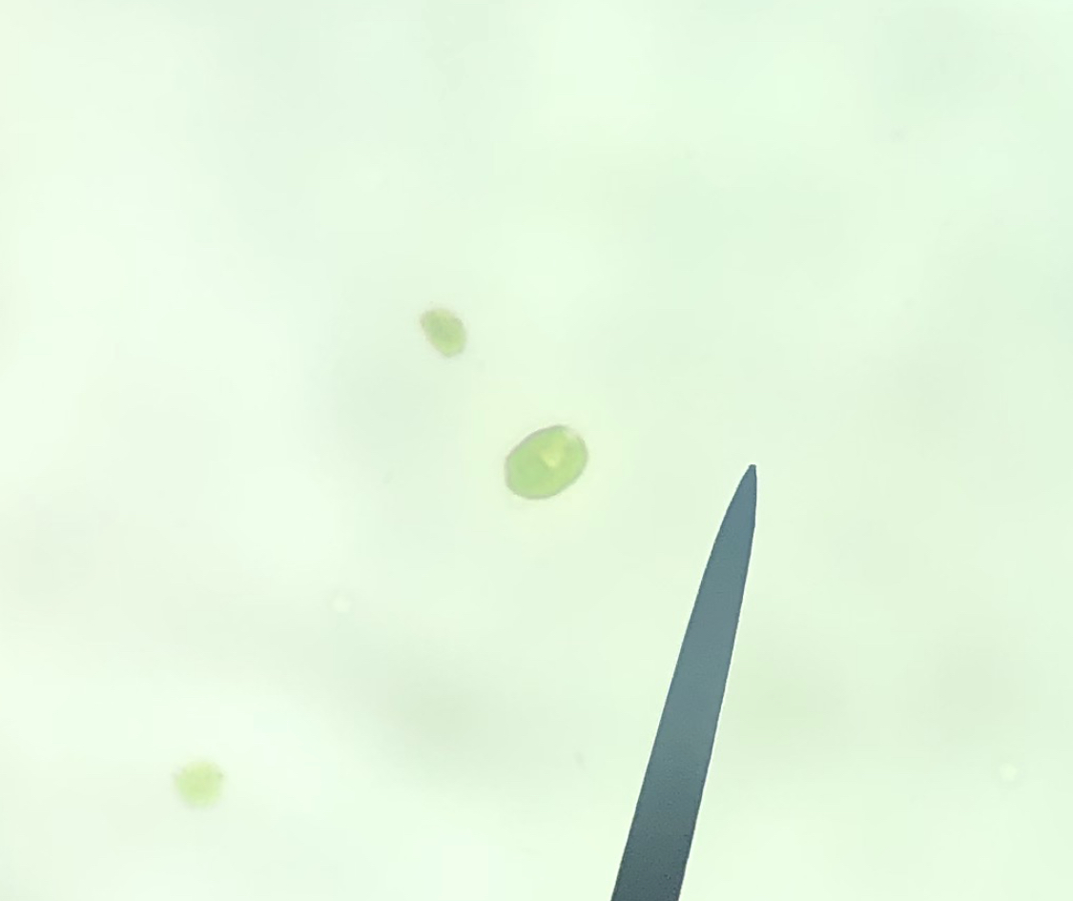
衣藻
−−−−−−−−−−−−−−−−−−−−−−
鞭毛
−−−−−−−−−−−−−−−−−−−−−−
细胞核
−−−−−−−−−−−−−−−−−−
叶绿体
−−−−−−−−−−−−−−−−−−
细胞壁

Slide 6
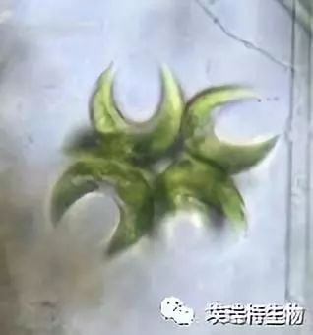
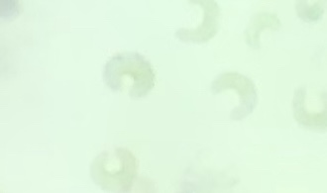
月牙藻

Slide 7
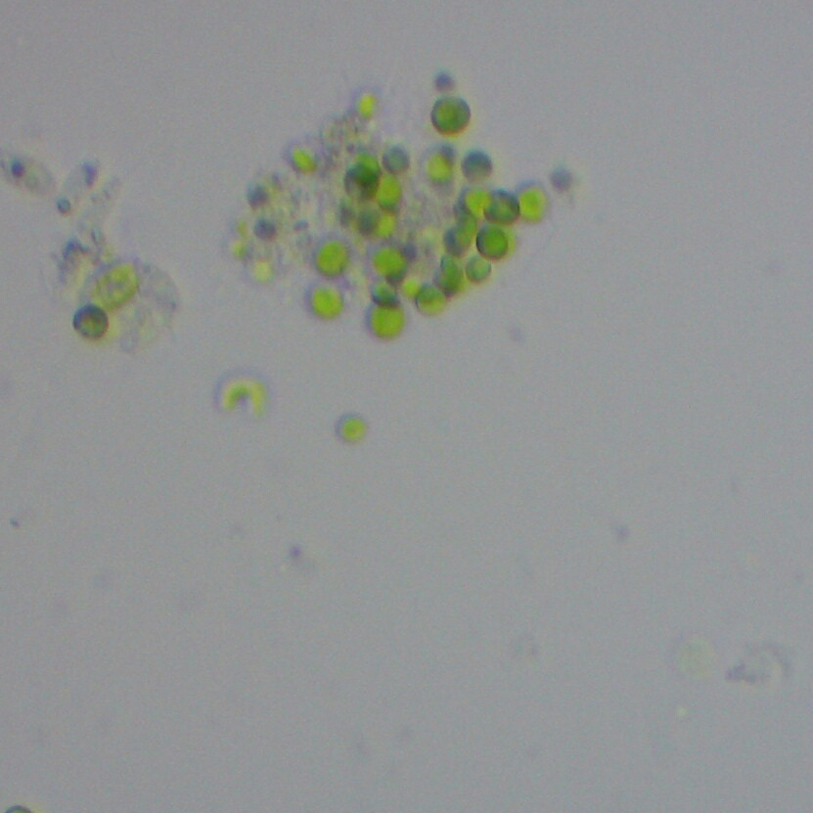
小球藻
−−−−−−−−−−−−−−−−−−
细胞壁
细胞核
−−−−−−−−−−−−−−−−
−−−−−−−−−−−−−−−−−−−−−
叶绿体

Slide 8
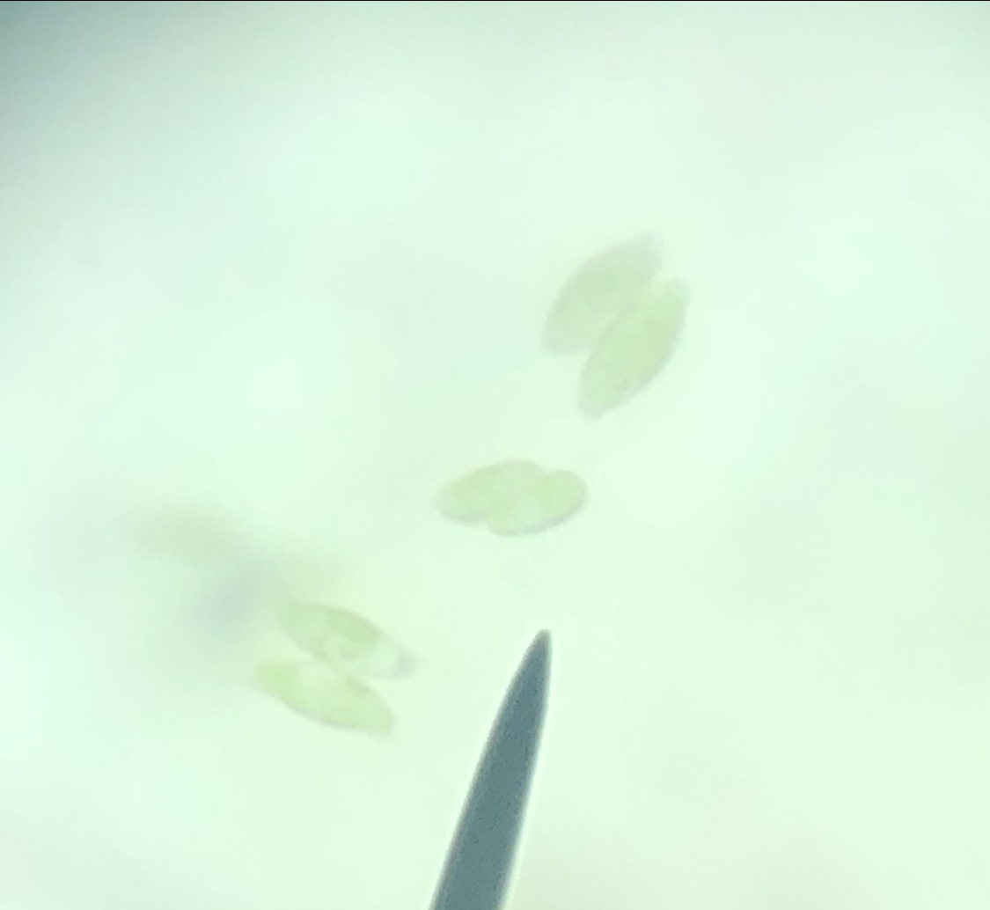
栅藻
2-128个细胞组成，每个细胞含有叶绿体。

Slide 9
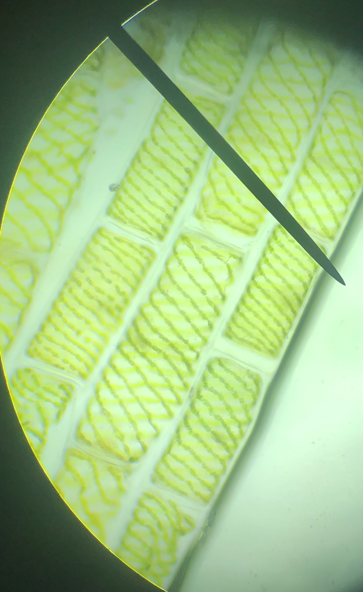
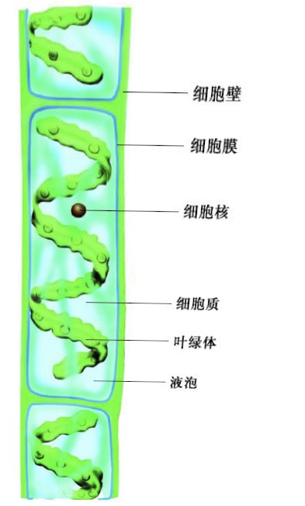
水绵
多细胞藻类植物，由一列细胞构成，叶绿体为螺旋带状。

Slide 10
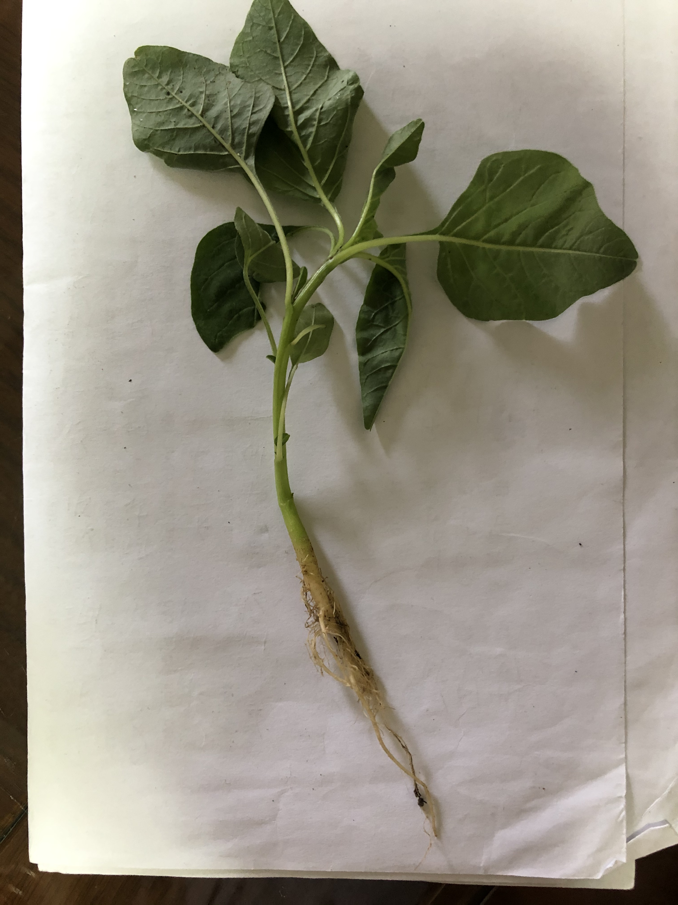
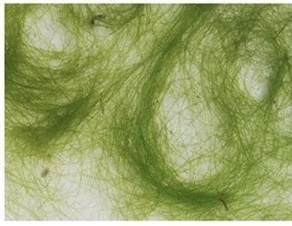
水绵
从器官的层面看：
想一想：绿色开花植物有哪些器官组成？
无根茎叶的分化
整个植物体都能从环境中吸收水和无机盐

Slide 11
大多都生活在水中
藻类植物的特征
有的单细胞、有的多细胞
有叶绿体（叶绿素），能进行光合作用
没有根、茎、叶的分化，
整个植物体都能进行从水中吸收水和无机盐

Slide 12
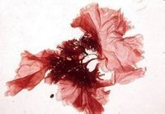
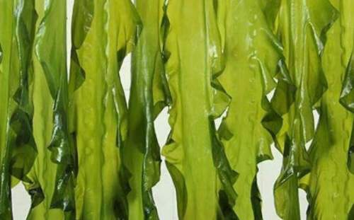
海洋里有藻类植物吗？
海带
紫菜

Slide 13

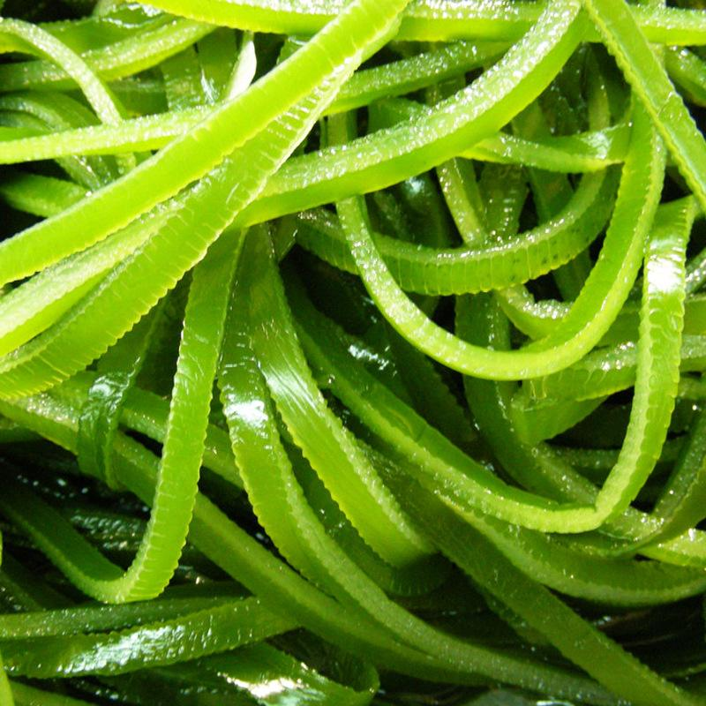
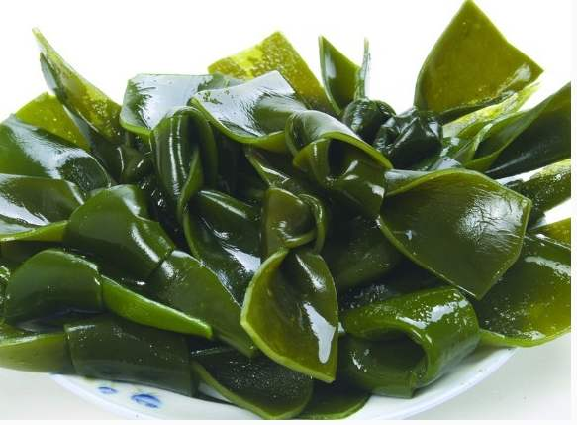

海带看上去有根、茎、叶
藻类特征之一：没有根茎叶的分化
海带是藻类植物吗？

Slide 14
海带是藻类植物
叶状体
它没有根茎叶的分化
柄
假根

Slide 15
摘自《海洋藻类资源高效利用技术》
有的藻类植物外形有类似高等植物的根、茎、叶的构造，但不具备高等植物的内部结构和功能。假根、固着器、柄都是由表皮、皮层、髓三部分构成。

Slide 16
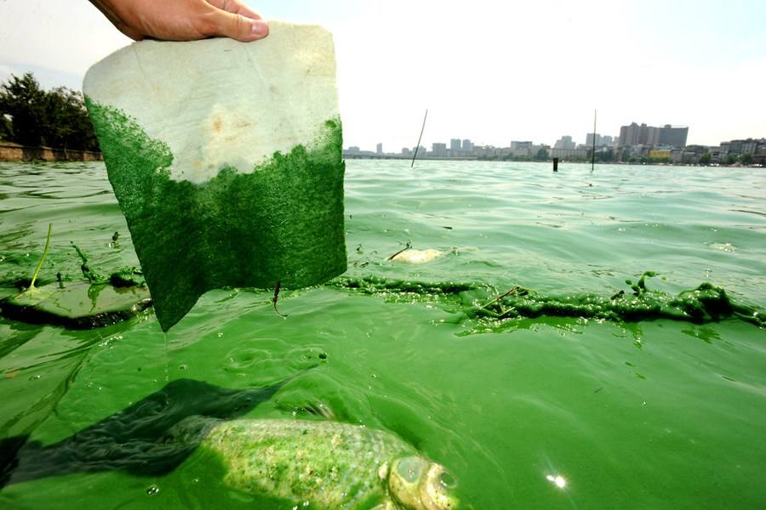
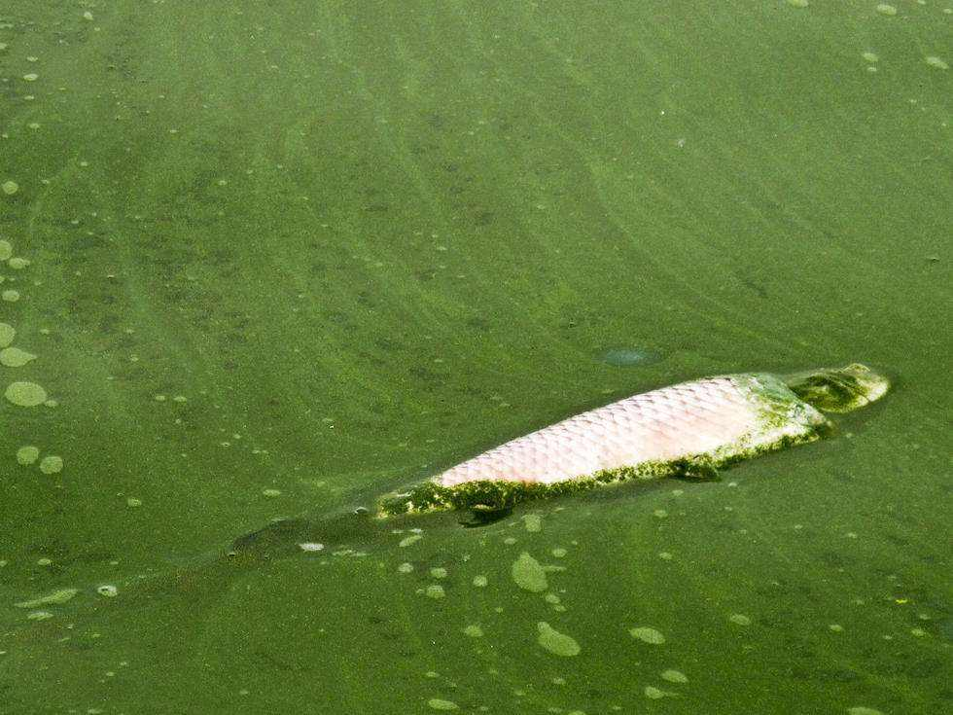
湖泊藻类爆发
藻类与人类的关系
水华

Slide 17
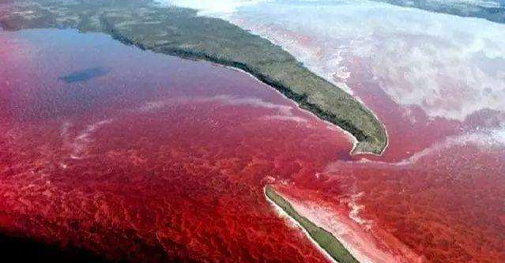
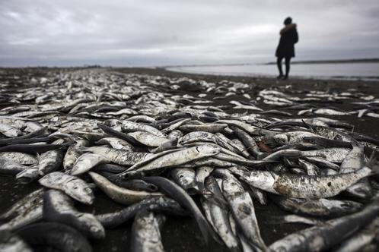
海洋藻类爆发
藻类与人类的关系
赤潮

Slide 18
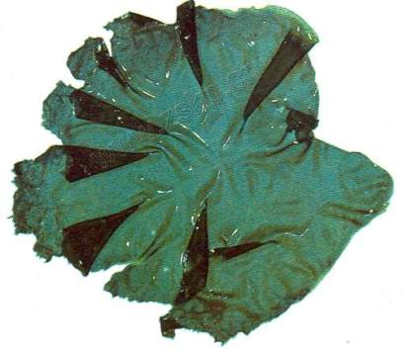
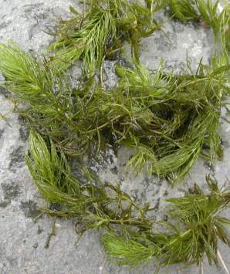
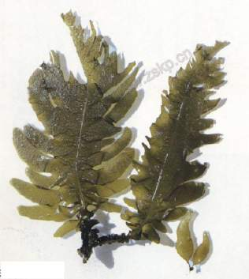
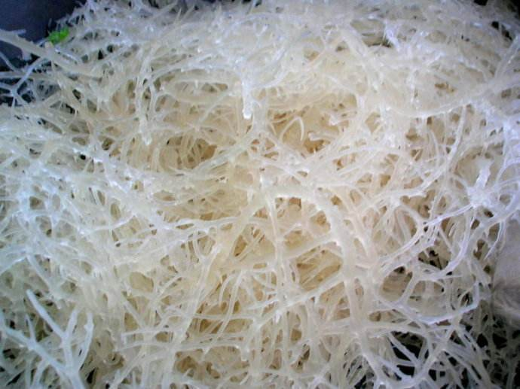
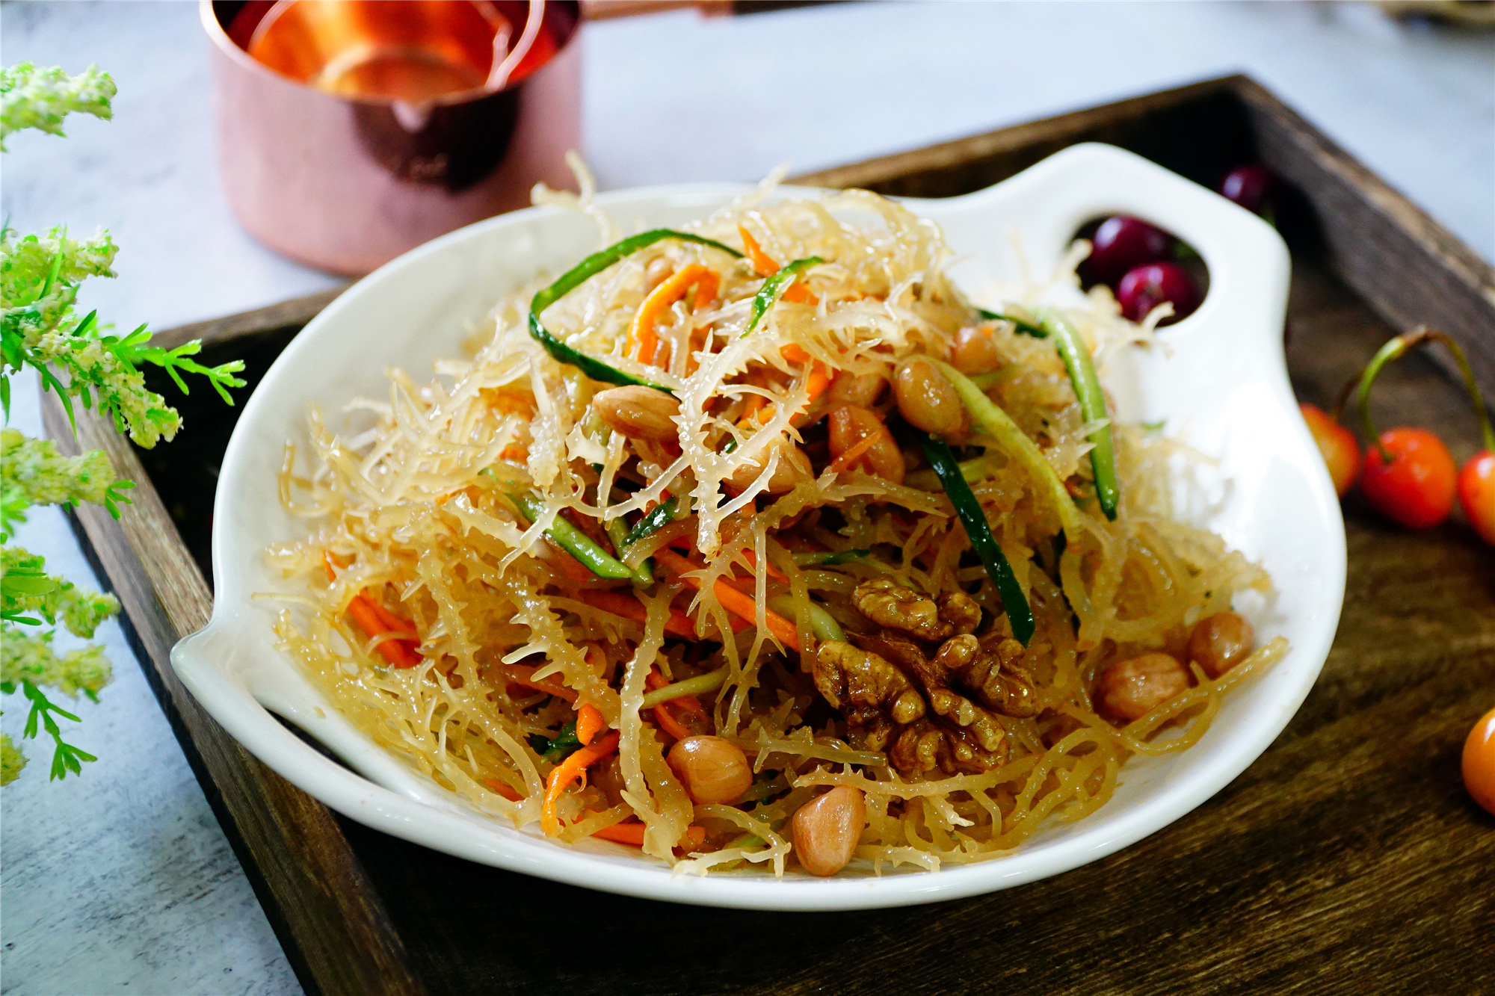
裙带菜
长紫菜
金鱼藻
石花菜

Slide 19
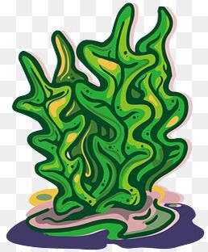
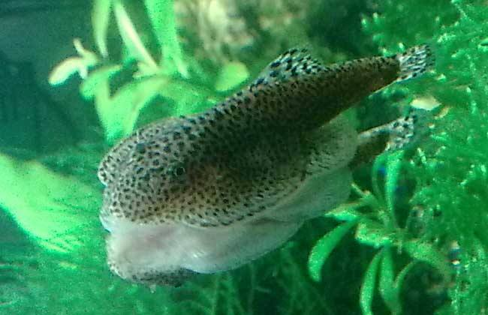

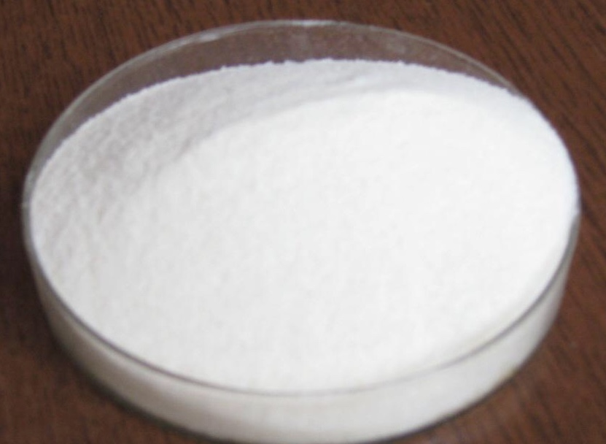
藻类植物与人类的关系
提供氧气
动物的饵料
藻类植物
藻类爆发，引起水华、赤潮
提供食物
褐藻胶
可供药用、工业原料

